Slide 1


ATM ARAYÜZÜ
Python Eğitici Eğitimi
497_2 Adana_Python Grubu
github.com/adanaPython/atmArayuzu
-Naci TEKİR
Oğuzhan AKYOL
Veli ÖFKELİ
Öner SARITAŞ
Hüseyin SAYGIN
Levent YÜKSEL

Slide 2
Analiz
Kurs içeriğinde öğrendiğimiz Pyqt5 ve sqlite3 kütüphaneleri kullanılarak neler gerçekleştirebileceğimizi deneyip, görmeye çalıştığımız bir çalışma gerçekleştirmeye çalıştık. Gerçekleştirmeye çalışacağımız arayüz basit ve kullanımı kolay olsun istedik. “Atm’lerde karşılaştığımız arayüzler tasarlanırken gerçekleştirilen işlem basamakları nelerdir? Bu tasarımlar daha basit ve kullanışlı hale getirilebilir mi? “ gibi sorulara cevap bulmaya çalıştık.

Slide 3
Analiz
Ayrıca nesne tabanlı programlama mantığını kavrama açısından class yapılarıyla, fonksiyonlarla ve veritabanı ile çalışmanın bizlere fayda sağlayacağını düşündük.

Slide 4
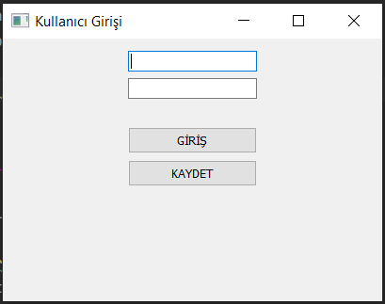
Tasarım
Sade bir tasarım üstünden gitmeye çalıştık. Kullanıcı adı ve parola belirleyebileceğimiz ve bunu veritabına kaydedebileceğimiz, aynı zamanda bu kullanıcı adı ve parola ile sisteme giriş yapabildiğimiz basit bir kullanıcı arayüzü ile açılışı gerçekleştirdik.

Slide 5
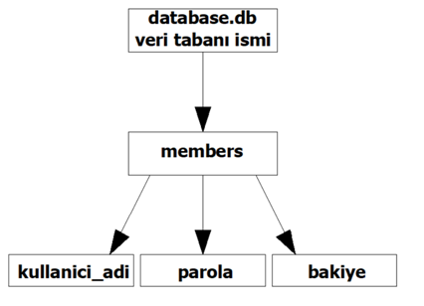
Tasarım
“database.db” isimli veritabanımıza members isminde bir tablo oluşturduk.Bu tablonun toplamda üç bilgi tutmasını amaçladık. (kullanici_adi,parola,bakiye) Eğer yeni bir kullanıcı eklendi ise bakiyesinin 0(sıfır) olmasını sağladık. Eğer veritabanında kayıtlı bir kullanıcı adı ile
kayıt gerçekleştiril-
meye çalışılır ise sis-
temin uyarı vermesini
sağladık.

Slide 6
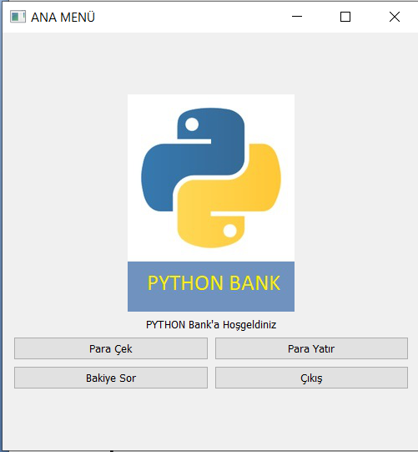
Tasarım
Böylelikle aynı kullanıcı adının sistemde 2 kere kullanılmamasını sağlamış olduk. Doğru kullanıcı adı ve parola ile giriş yapıldıktan sonra karşımıza ana pencere çıktı. Penceremiz toplamda 3 adet menü ve çıkış butonundan oluşmakta.

Slide 7
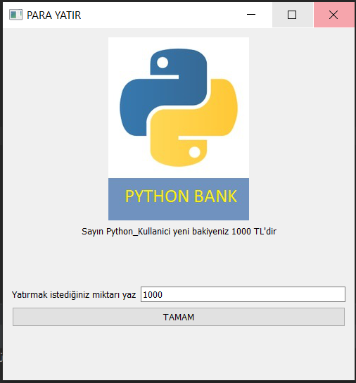
Tasarım – Para Yatırma
Bu menü kullanıcı bakiyesine para yatırma işlemini gerçekleştiriliyor. Belirlenen miktar veritabanımızda güncellenerek bakiyemize ekleniyor ve yeni bakiye ekrana yazdırılıyor.

Slide 8
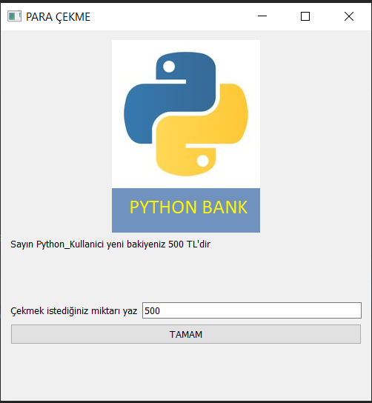
Tasarım – Para Çekme
Bu menü kullanıcı bakiyesinden para çekme işlemini gerçekleştiriyor. Belirlenen miktar veritabanımızda tutulan bilgiden çıkarılarak güncelleniyor ve bakiyemizde son kalan miktar ekrana yazdırılıyor.

Slide 9
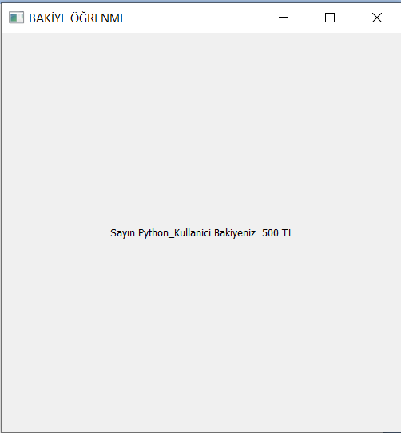
Tasarım – Bakiye Sorma
Bu menü kullanıcıya ait veritabanında tutulan bakiye miktarının ekrana yazdırılmasını sağlıyor.

Slide 10
Tasarım – Çıkış
Çıkış yapılmasını sağlayan butonumuzdur. Arayüzden çıkış yapılmasını gerçekleştiriliyor.
Not : Daha sonra yaptığımız revizyonlarda tüm menülere önceki menüye dön butonu eklenmiştir. Bu buton aynı zamanda çıkılan pencereninde kendiliğinden kapatılmasını sağlamaktadır. Test sırasında bu revize program çalıştırılacaktır.

Slide 11
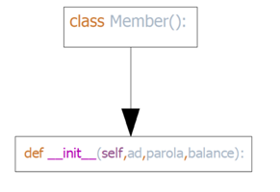
Kullanılan “Class” yapıları
Kullanıcı oluşturmak için kullanılan class.

Slide 12
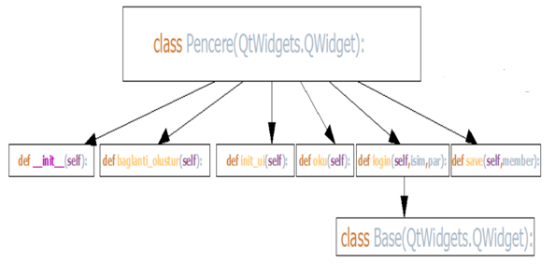
Kullanılan “Class” yapıları
Kullanıcı giriş penceresini ve veritabanımızı oluşturan class.

Slide 13
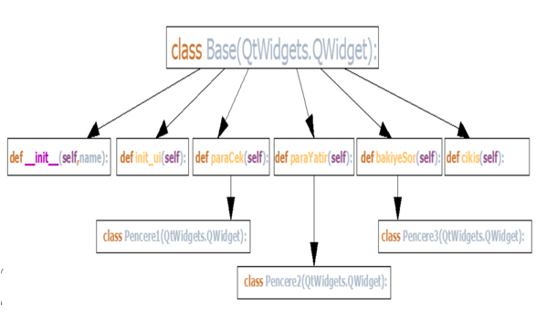
Kullanılan “Class” yapıları
Ana menü penceresini oluşturan class.

Slide 14
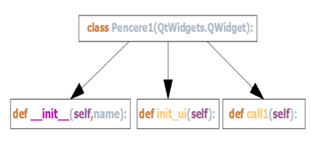
Kullanılan “Class” yapıları
Para çekme menü penceresini oluşturan class.

Slide 15
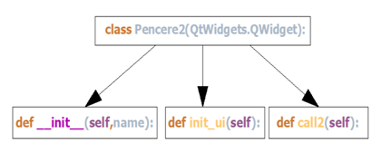
Kullanılan “Class” yapıları
Para yatırma menü penceresini oluşturan class.

Slide 16
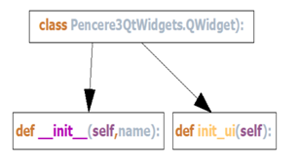
Kullanılan “Class” yapıları
Bakiye sorgulama menüsü penceresini oluşturan class.

Slide 17
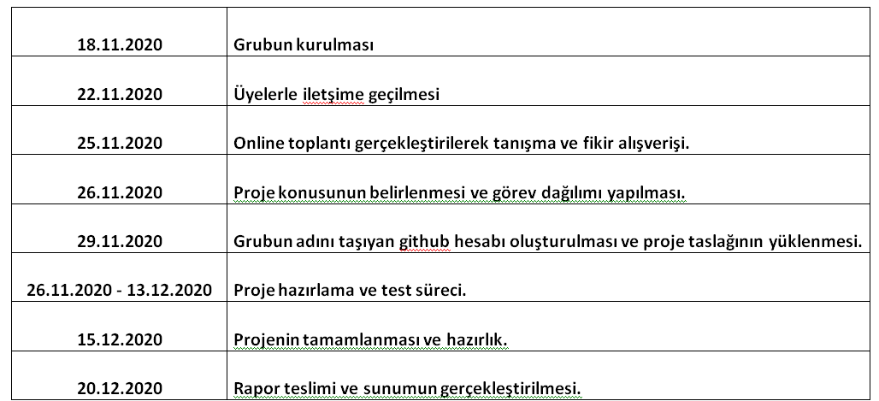
Zaman Çizelgesi

Slide 18
Karşılaşılan sorunlar ve uygulanan çözümler
Import edilecek şekilde yapılan revizyon çalışmasında dosyaların birbiri içerisinden import edilmesi (çağrılması) kısmında önce sorun yaşadığımız için ilk etapta programı tek bir dosya olarak tasarladık. Sonrasında ekip olarak birbiri içerisinden çağrılabilen (import edilen) pencereler olarak revize ettik. Bu kısımda ki sorun pencereler arasında bilgi alışverişini gerçekleştirmek idi. Yaptığımız araştırmalar sonucunda “signal-slot” kavramları ile karşılaştık. Öğrendiğimiz bu bilgi ışığında programımızı revize ettik. Aynı zamanda bir pencereyi terk ederken , terk edilen pencerenin otomatik olarak kapatılması sorunuda bu şekilde çözülmüş oldu.

Slide 19
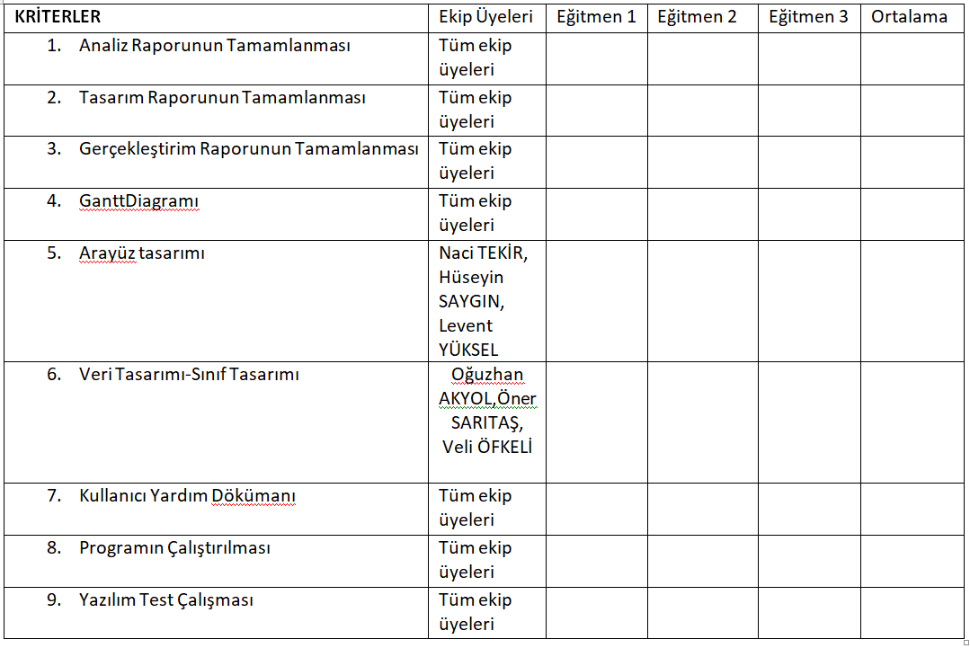
Değerlendirme

Slide 20
Teşekkür ederiz.. ☺

